Slide 1
資料７
大阪スマートシティ・データ戦略

Slide 2
１
データ利活用の効果と必要性

Slide 3
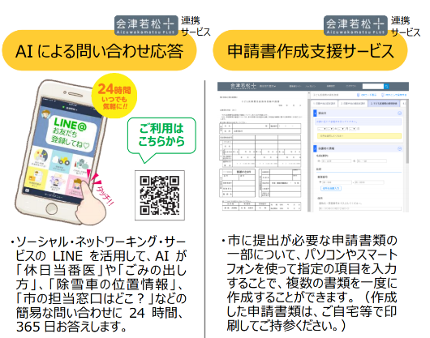
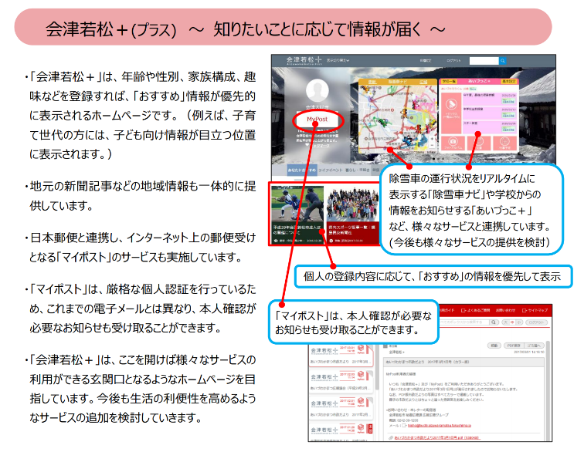
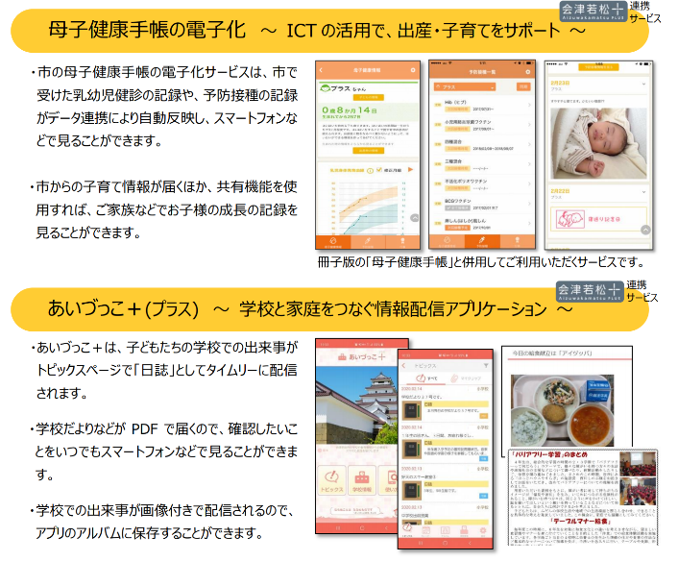
■ 会津若松市におけるデータ利活用の先行事例（サービス内容）
個人の属性（年齢、性別、家族構成、趣味嗜好等）に応じて、その人にとって必要な情報をピックアップしておすすめを表示

Slide 4
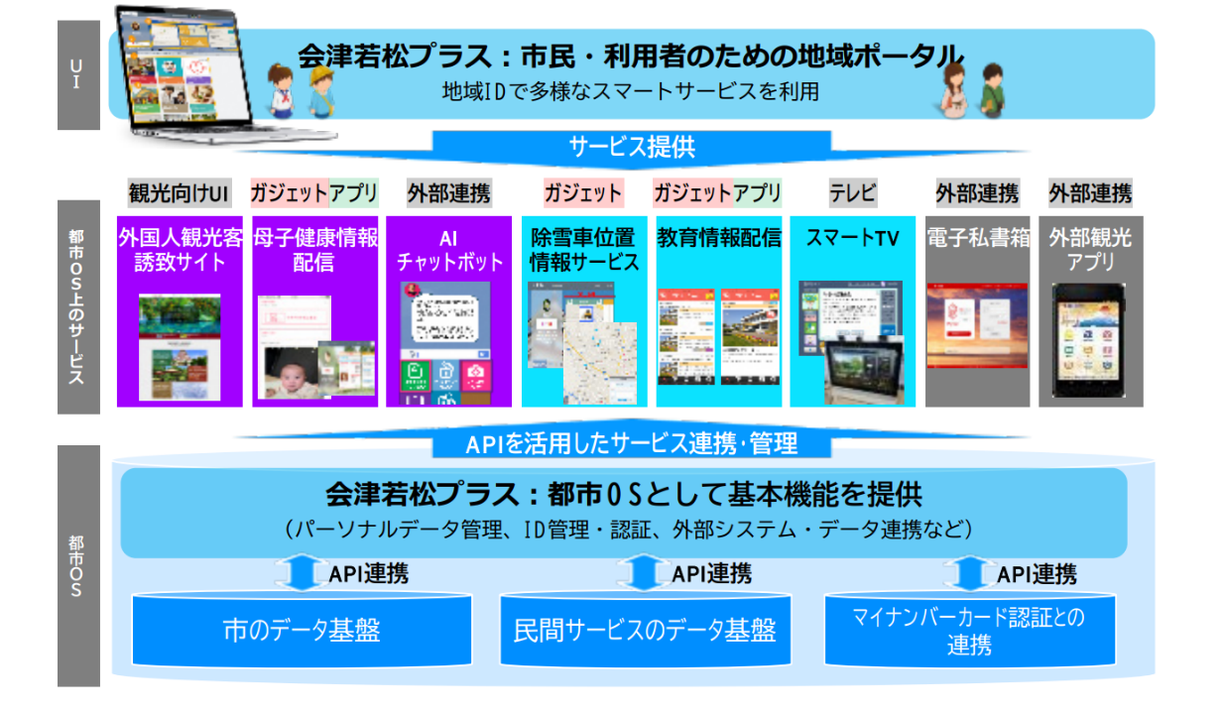
■ 会津若松市におけるデータ利活用の先行事例（データ連携の仕組み）
会津若松市では、データポータビリティの観点から、オプトインを原則とした個人データを含む市のデータ、民間のデータを利活用できる基盤「会津若松プラス」を構築。
レコメンド型の市民広報をはじめ、教育情報や母子健康情報、AIチャットボットや観光情報などを提供。今後もサービスを拡張する予定。他都市にも展開。
＋
奈良県橿原市（かしはらプラス）
・・・

Slide 5




■ 大阪スマートシティ戦略における機能の拡張 「大阪データ戦略」
・ 大阪スマートシティ戦略Ver.1.0で提示していた“サービス展開”や“基盤構築”について、
これまで着実に取り組みを進めており、引き続き推進していく。
・ 今後は加えて、“データマネジメント”や“データ連携”の機能を拡張させ、2025年大阪・関西
万博を目標とした、大阪のスマートシティ化に向けて着実に進化させていく。
戦略Ver.1.0の取組み（継続）
戦略Ver.2.0
サービス展開
連携基盤構築
データ戦略 （都市OS）
モビリティ
大阪スマートシティ
パートナーズ
フォーラム
【OSPF】
データ連携
データ
マネジメント
データヘルス
データ連携基盤
による
データの収集、
連携、管理
共有化
標準化
データマネジメントによる
データの加工、
分析、解析
価値化
見える化
・・・
大阪市町村
スマートシティ
推進連絡会議
【GovTech大阪】
行政手続電子化
オープンデータ
・・・
・・・

Slide 6


















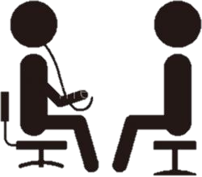







■ ビッグデータの利活用
・ データには、都市系、人系、行政、又は動態、静態など、あらゆる分類がある。
・ これらのビッグデータをシームレスに繋ぎ、有効に価値化することで、様々なサービスが生まれる
可能性がある。 ⇒ 「データは新しい油田」と言われる所以
実社会のビックデータ
データ収集
データ蓄積
データ加工
実社会のサービス提供
1
2
3
4
5
データアナリティクス
都市系データ
気候
民間サービス
アプリ
センサー
サーバー
道路
AI解析
ヘルスケア
防災
カメラ
MaaS
クラウド
データ分析
人系データ
産業DX
移動
スマホ
買物
プログラミング
公共サービス
健康支援
健康
入力
教育支援
マネタイズ
行政データ
防災対策
行政
（統計・調査）
５G
EBPM

Slide 7
■ データの種別 （人系×都市系 ／ 動的×静的）
★公的データ
☆民間データ
民間利活用向き
【人・動的データ】
リアルタイム＜連続・消費＞
【都市・動的データ】
☆バイタル
☆携帯位置情報
★☆街頭カメラ
☆列車位置
★GPS
☆SNS
☆POS
☆電車・バス位置
★気象センサー
☆口コミ
★水道使用
★下水道流量
★水位センサー
☆アプリアクセス
☆駐車場満空
★信号
☆機械稼働率
☆道路渋滞
★防災情報
まちづくりや社会基盤向き
住民サービス向き
★防犯情報
都市・モノのデータ
人・企業のデータ
☆EMS／BMS
★自治体問合せ
☆電子お薬手帳
★売上
☆空室率
☆カルテ
☆介護記録
★景況指数
★ハザードマップ
★レセプト
★経済センサス
☆３D・点群データ
【人・静的データ】
★健康診断
★消費者指数
【都市・静的データ】
★交通センサス
★パーソントリップ
☆デジタルMAP
★学力
★失業率
★土地・建物
★所得・課税
★公衆衛生統計
★施設耐震度
★住所・転入出
★人口
★インフラ基盤情報
★年齢・性別
アーカイブ＜定点・蓄積＞
EBPM（分析）向き

Slide 8
２
データの活用（ステップと事例）

Slide 9
■ データの種類と着手の容易度
着手の
容易度
① 【行政】 のオープンデータの徹底
② 【行政】 の都市系データ（クローズ含む）の利活用
③ 【民間】 の都市系データとの連携強化（掛け合わせ）
④ 【個人】 の情報を含む全データ利活用（データポータビリティ）
企業等が自主的に利用
大学、研究機関、企業等と
何らかの契約を結び、サービスに繋げる
リアルタイムデータ
 |  | 人に関するデータ |  | 都市に関するデータ
行政のデータ | オープン データ
 | クローズ データ
個人のデータ民間のデータ
【統計データ】
・世帯、人口、年齢
・出生、死亡、婚姻
・健康、衛生、福祉
・収入、貯蓄、消費
・治安、防災、災害
・観光、外国人 等
【調査結果データ】
・人口動態調査
・景気動向調査
・学力テスト調査
・健康状況調査
・生活保護調査
・住民アンケート 等
【記録データ】
・インフラ老朽化
・パーソントリップ
・住宅・土地調査
・公共施設、観光施設
・避難所、無線LAN
・ハザードデータ 等
【リアルタイムデータ】
・河川防災情報
・防災カメラ
・道路渋滞情報
・環境観測データ
・天候データ 等
１
行政努力
※多くは公表済
【生データ／個人情報データ】
・上記の統計や調査の生データ（元データ）
※公表を前提としていないデータ
・住民からの申請、相談、問い合わせデータ
・保健所、児童相談、生活保護等の対応データ
・健診データ、レセプトデータ、感染症データ 等
【生データ】
・上記記録データの
生データ（元データ）
※公表を前提として
いないデータ
【リアルタイムデータ】
・水道・下水道利用
・消防・救急位置
・交通管制データ
・公用車GPS
・公用車ドラレコ
規制緩和
２
【記録データ】
・健康データ
⇒電カルテ、お薬手帳
・経済活動データ
⇒売上、雇用
・金融データ
⇒預貯金、資産
【リアルタイムデータ】
・健康データ
⇒バイタルデータ
・移動データ
⇒渋滞、位置情報
・購買データ
⇒POSデータ
【記録データ】
・デジタルマップ
・駅・商業施設情報
・観光文化情報
・イベント情報
・ビルメンテナンスデータ
【リアルタイムデータ】
・GPS情報
・モバイル空間統計
・公共交通位置情報
・防犯カメラ（民）
・センサー情報
個人情報
３

Slide 10
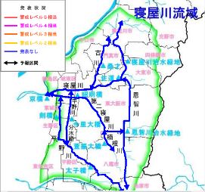
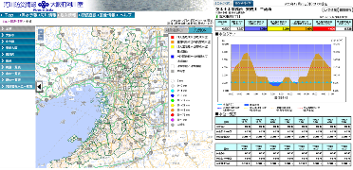




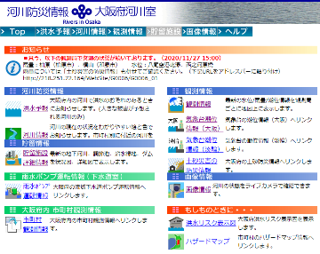
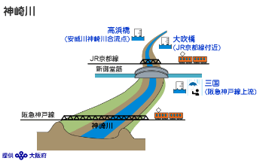
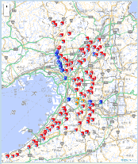
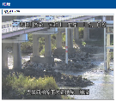


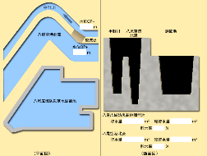
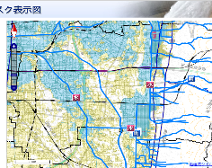
■ 【都市データの活用事例】 大阪府河川防災情報（リアルタイムデータの防災活用）
■ 洪水予報
河川で洪水のおそれのあるときに表示
■ 観測情報
最新の水位/雨量/潮位情報を観測局毎に表示
防災情報のワンストップ化
府民がいつでもリアルタイムに河川の状況を見ることができる
大阪府河川防災情報
■ 河川情報
河川の状況をわかり
やすい絵と色でお知らせ
■ 画像情報
河川の状態をライブカメラで確認
【93地点】
■ 貯留情報
最新の地下河川、調節池、ダムの状況を表示
■発災時には、
・ 住民の避難誘導
・ 防災担当者の業務支援
■事後的には、
・ アーカイブデータで研究者等が
分析し、将来リスク予測に寄与
■洪水リスク情報
洪水リスク表示図を表示

Slide 11
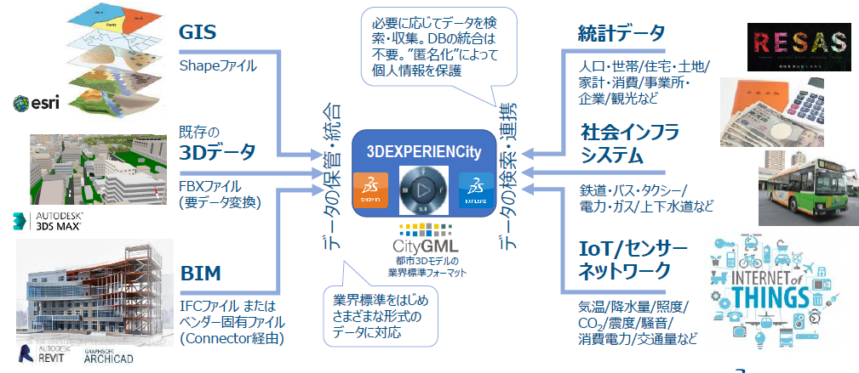
【都市系データの活用事例】 都市の多様なデータまちづくりに生かす
都市系データの
プラットフォーム
まちづくり系
総合交通システム
まちづくり３D
シミュレーション
ドローン飛行管理
観光３D
安全安心系
バリアフリー
見守り
老朽化対策
防災シミュレーション
※ ダッソー・システムズ株式会社（大阪スマートシティパートナーズフォーラム会員）資料を参考に事務局作成

Slide 12





■ 【人系データの活用例】 データポータビリティの視点によるデータ利活用
ライフステージを通じて得られる 『自分のデータ』 を、
①適切に保存し、②必要なものを選択し、③サービスとして使う
（凡例）
公共
「データポータビリティ」とは・・・
あるサービスが特定のユーザーに関して収集・蓄積した利用履歴などのデータを他のサービスでも再利用できること、すなわち持ち運び可能であること。
準公共
民間
出生 ～ 未病
予防
治療・予後
介護
行政
【行政統計データ】 世帯構成、年齢、性別、所得、職業、住居
【公的サービス】
■健康指導
・成人向け
・親向け（子ども)
■政策立案
・健康づくり
・医療計画
・子育て支援
保健所
母子
手帳
学校
健診
体力
測定
※ 次世代医療基盤法に基づく事業者により
匿名化の可能性
学校
勤務
環境
職場
33万人
160万人
健康
診断
健診機関
500万人
ヘルスケア領域
診療
検査
【民間サービス】
■健康サービス
・情報銀行
・健康アプリ
・食事サポート
・健康づくり
■医療サービス
■創薬
医療機関
全ては「あなた」のデータ
処方
薬局
150万人
（成人の約３割）
介護
介護施設
民間
【生活ログデータ】購買、移動、食生活、スポーツ、趣味、金融、遺伝

Slide 13
■ 【人系データの活用事例】 健康・医療データを活用したデータヘルス
ライフステージを貫くヘルスケアの推移
生活習慣病対策の結果＝財政構造に影響
生活（仕事）内容・
生活リズム
不健康な
生活習慣
予備群
生活習慣病
重症化・合併症
生活機能の 低下・要介護
死亡
生活習慣病の重症化
・食べすぎ
・運動不足
・喫煙 など
・高血糖
・高血圧
・コレステロール
など
・糖尿病
・高血圧症
・脂質異常症
など
・心筋梗塞・狭心症
・脳卒中
・糖尿病の合併症
など
・半身麻痺
・人工透析
・認知症
など
①子ども・青少年
※ 野口特別参与資料から
②成人
PHRはライフステージを通じたデータが重要！
③高齢者
健康系データはライフステージ別に、個々の所管局が保有している
種別 | 年齢階層 | データ様式 | データの内容 | 行政の所管部局
健診 | ① | 乳幼児健診 | 身長、体重、胸囲、頭囲、心音、反応等 | 子育て部局
 | ① | 学校健診 | 身長、体重、視力・聴力、尿、歯、栄養等 | 教育委員会（小中学校）
 | ②、③ | 健康診断 | 既往歴、BMI、血圧、血液、指導レベル等 | 健康部局
医療 | ①、②、③ | レセプトデータ | 傷病、医学管理、投薬、注射、検査 等 | 福祉部局（国保所管）
介護 | ③ | 要介護認定 | 身体機能、生活機能、認知機能 等 | 福祉部局（高齢者所管）
 | ③ | 介護記録 | 食事、移動、排せつ、就寝、サービス利用等 | 福祉部局（高齢者所管）
データを横串するための
横断的マネジメント（権限）が必要

Slide 14
■ 自治体が持つ公的データの代表例
人・企業系
都市・モノ系
【個人の身体に関するデータ】
【まち系データ】
種別 | 分野 | 内容
健診系 | 乳幼児健診 | 身長、体重、胸囲、頭囲、心音、反応 等
 | 学校健診 | 身長、体重、視力・聴力、尿、歯、栄養 等
 | 後期高齢者健診 | 問診、血圧、身長、体重、BMI、血液 等
 | 特定健診 | 既往歴、BMI、血圧、血液、指導レベル 等
医療系 | レセプトデータ | 傷病、医学管理、投薬、注射、検査 等
 | 電子カルテ | 病名、処置、手術、投薬、検査、画像 等
 | 臨床検査データ | 血液、血清、尿、腎機能、内分泌 等
介護系 | 要介護認定 | 身体機能、生活機能、認知機能 等
 | 介護記録 | 食事、移動、排せつ、就寝、サービス利用 等
 | 介護レセプト | サービス内容、回数、医療、特定疾患 等
種別 | 分野 | 内容
インフラ | 道路 | 交通量、信号、道路構造、老朽化 等
 | 河川 | 水位（センサー）、流量、高低、整備 等
 | 公園 | 施設、駐車場、利用形態、利用状況 等
 | 水道・下水道 | 使用量（センサー）、使用頻度、老朽化 等
土地 | 都市計画 | 区域区分、用途地域、建蔽率、容積率 等
 | 地図 | デジタルMAP、ハザードMAP、観光MAP等
 | 地価 | 地価公示、路線価、固定資産税評価額 等
建物 | 住宅 | 種別、構造、規模、密集市街地、老朽化 等
 | 公共施設 | 種別、構造、利用頻度、付属物、老朽化 等
 | 商業施設 | 種別、構造、交通接続、利用状況 等
【自治体に記録（蓄積）されるデータ】
【安全・安心系データ】
種別 | 分野 | 内容
窓口 | 総合相談 | 相談先の問い、苦情、通報、各種相談 等
 | 行政手続き | マイナンバー、住民票、引っ越し、水道 等
 | 社会福祉相談 | 高齢介護、児童相談、生活保護、雇用 等
統計 | 基幹統計 | 国勢調査、経済センサス、住宅土地統計 等
 | 健康医療 | 公衆衛生、健康づくり、福祉計画 等
 | 産業・企業 | 観光統計、景況観測、消費者指数 等
種別 | 分野 | 内容
防犯 | 防犯カメラ | 街頭カメラ、施設カメラ、ドラレコ 等
 | 防犯情報 | ひったくり、不審者、痴漢、自転車盗 等
 | 刑法犯認知 | 空き巣、傷害、暴行、強盗、殺人 等
防災 | 防災情報 | 震度、津波、洪水、土砂、避難所 等
 | 災害予知情報 | 台風、津波、雨量、土砂、洪水、竜巻 等
 | 消防・救急情報 | 火災状況、救急状況、救命状況 等

Slide 15
■ データ戦略（都市OS）を進めていくうえでの課題整理
１
コンセプトづくり（領域の設定）
・ 住民QoL向上のために、どのようなデータをどこから取得し、誰が管理・加工し、どのようなサービスへ
繋げていくか、というコンセプトやルールづくりが必要であり、ステークホルダー間の目標の共有が重要。
２
基盤となるデータの収集
・ あらゆるサービスの源泉はデータ。既存のビッグデータが個人情報など様々な問題で使えていない、
あるいはセンサー等によるリアルタイムデータが生かし切れていないなどの状況にあり、潜在価値を
最大化させる必要がある。
３
官民データ連携プラットフォーム（都市OS）の構築
・ 各機関が所有するデータは、その保存方法や様式、個人情報の取り扱いや第三者利用のルールなどが
統一されていないため、データ連携ができていない。ルール、認証、様式、マネタイズ、セキュリティ、
運用などの各機能について連携するための環境整備（都市OSの構築）が必要。
４
人材・組織のあり方
・ 上記のコンセプトづくりやデータ整備、都市OS構築には、多種多様にわたるステークホルダーを取り
まとめる推進体制と、データを価値化させるアナリティクスなどのデータマネジメント人材が必要。

Slide 16
３
データ戦略の推進体制

Slide 17

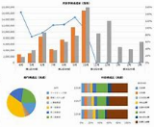
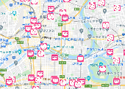
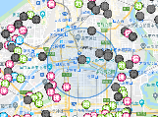

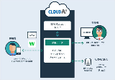
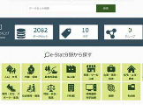

■ 【サービスプラットフォーム例】 市町村データ連携プラットフォーム（OSA43）
各市町村が住民のニーズに合わせ、【少ない投資】で、【共通のサービス】を、【迅速】に展開
A市
B市
C市
D市
E町
F町
・・・
API
API
API
API
API
API
市町村データ連携プラットフォーム（OSA43）
【市町村共用のインフラ】
プログラムの共有化によって、市町村のアプリ提供やデータ分析を促進
2021年2月から運用開始
・・・
市町村
オープンデータ用サーバー
スマートシティ
ダッシュボード
サーバー
赤ちゃんの駅
MAP
[大阪市提供]
保育所空き情報MAP
[大阪市提供]
＜例＞
防災アプリ
子育てアプリ
観光アプリ 等
＜例＞
AIチャットボット 等
・・・
大阪府が開発・提供
市町村が既存のサービスフォーマットを提供
大学と連携した
アプリやシステムの開発

Slide 18
■ 大阪における官民連携データ基盤（都市OS）
企業 | 大阪市／市町村 | 大阪府
サービス
ユーザーにサービス販売
住民にサービス提供
広域戦略を策定
キャッシュレス、ネット販売
健康アプリ、PHR
自動運転、MaaS 等
行政サービス電子化
まちのスマートシティ化
新型コロナ対策 等
行政サービス電子化
まちのスマートシティ化
新型コロナ対策 等
【OSPF】
ヘルス、高齢者支援、子育て、
モビリティなどのサービスマッチング
【OSA43】
アプリサービスの基盤共有、
オープンデータの一元化など
先行基盤インフラ
官民データ連携基盤（都市OS)
組織・体制
ITベンダー
プラットフォーマー
通信キャリア
コンサルティング
IT機器メーカー
学術・研究機関
●●市
▲▲市
■■市
〇〇市
△△町
□□町
総務部
健康医療部
福祉部
商工労働部
都市整備部
教育庁
・・・
市町村間デジタル一元化
・・・
・・・
市民局
計画局
健康局
福祉局
環境局
水道局
・・・
庁内デジタル一元化
庁内デジタル一元化

Slide 19
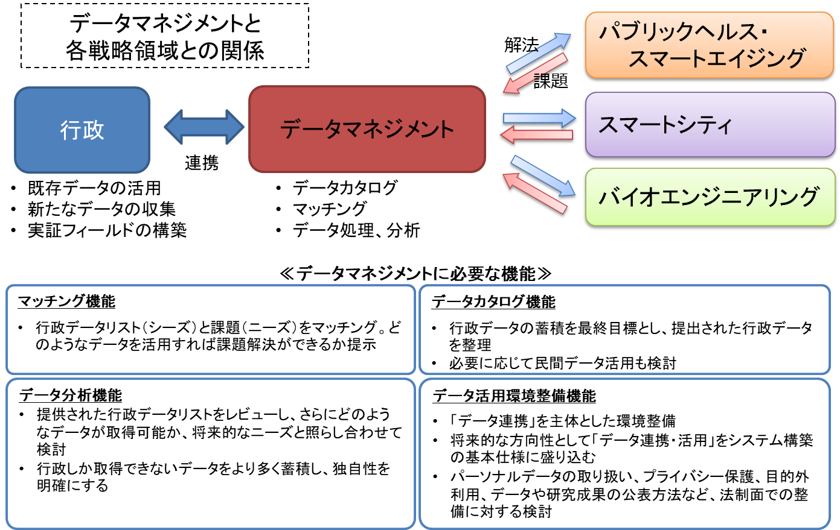
■ データマネジメントセンターとの連携（新大学構想）
第10回副首都推進本部会議 資料（2017年8月29日）

Slide 20
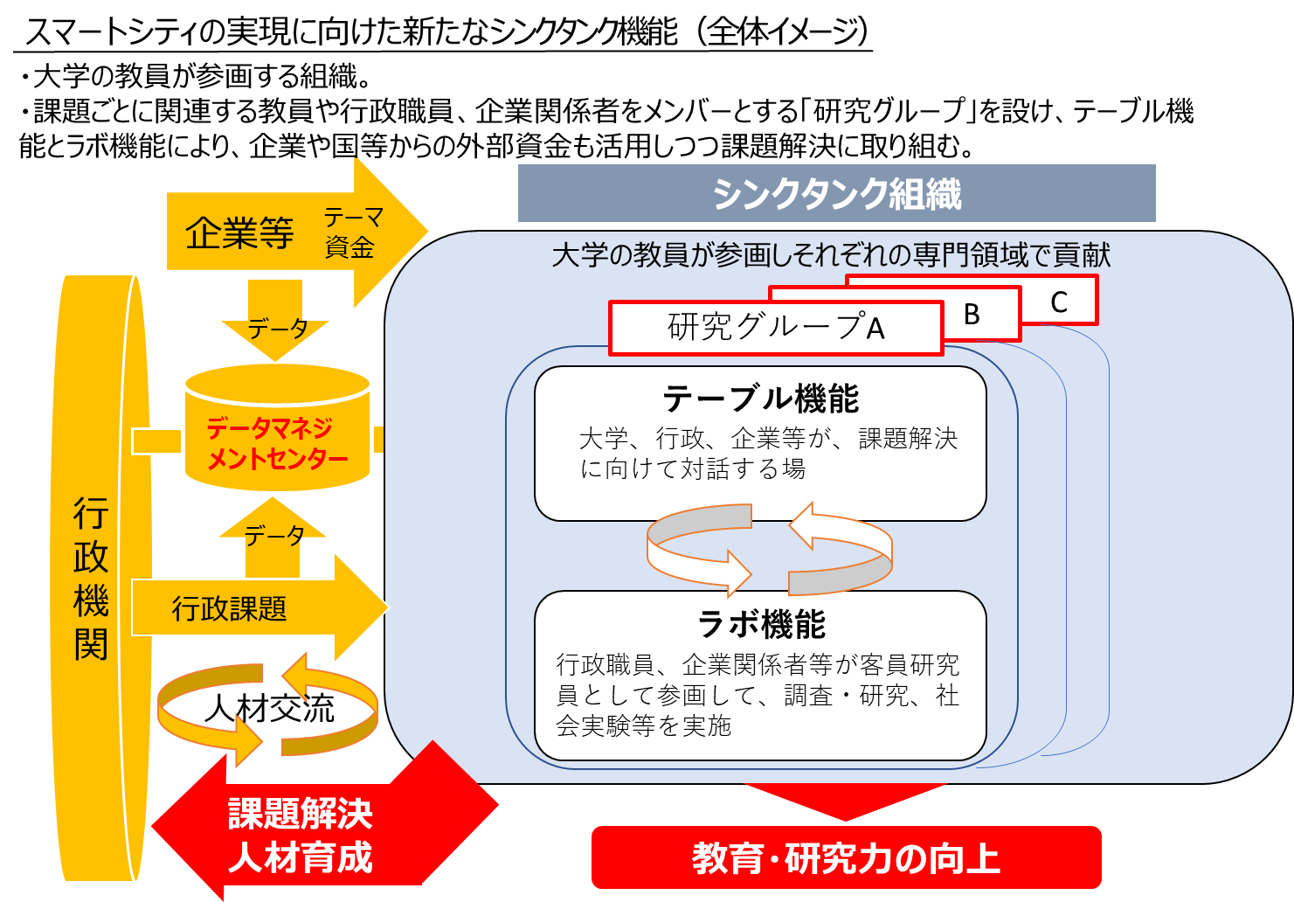
■ データマネジメントセンターと都市シンクタンク機能
第10回副首都推進本部会議 資料（2017年8月29日）

Slide 21
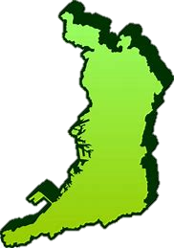






■ 大阪府が目指す都市OSの将来像
府域でスマートシティが展開していくにつれて、多様なプラットフォームが次々に構築されていく。
それらのプラットフォームをつなぐ都市OS（「プラットフォームのプラットフォーム」）がなければ、
個別最適化し、大阪府民全体へサービスの質向上が見込めない（全体最適にならない）
共通ルールづくり
マネタイズ
データマネジメント
都市OS
【プラットフォームのプラットフォーム】
共通API
個人情報の取り扱い
認証／セキュリティ
API
・・・・
夢洲
うめきた
泉北NT
大阪公立大学
（森ノ宮）
OSA43
（市町村）
モビリティ
（MaaS）
ヘルスケア
（情報銀行）
スーパーシティ
地域別プラットフォーム
団体別プラットフォーム
分野別プラットフォーム
広域自治体である大阪府と、市町村のICT化の先導役である大阪市が連携して「全国初の本格都市OS」を具体化

